Slide 1
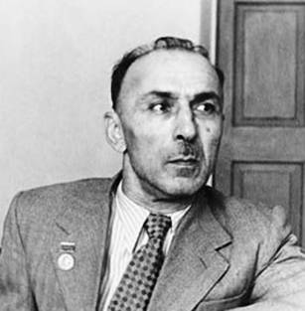
«Тембот Керашев»
Работу выполнила:
Воткова Ирина Сергеевна
1902-1988гг

Slide 2
Биография
Родился 20 августа 1902 года в ауле Кошехабль (ныне Адыгея) в семье крестьянина. Окончил частную татарскую школу, затем учился в учительской семинарии в Уфе (1913—1914), в реальном училище и школе второй ступени станицы Абинской (1918—1920), Краснодарском политехническом институте. Работал архивариусом Орготдела Адыгейского ОИК. В 1929 году окончил Московский промышленно-экономический институт, после чего вернулся в Адыгейскую АО. Здесь он был редактором областной газеты, управляющим Адыгейским национальным издательством. В 1931 году Президиумом Адыгейского областного исполкома был назначен директором Адыгейского научно-исследовательского института краеведения, в этой должности он проработал до 1934 года, затем работал доцентом в Краснодарском институте (1934—1936), после чего вернулся научным сотрудником в НИИ краеведения. Т. М. Керашев собирал образцы устного поэтического творчества адыгов, составлял сборники фольклорных произведений и готовил учебники по литературе (в частности, в соавторстве с А. Д. Хатковым создал три первых учебника по адыгейской литературе для средней школы). Сын Керашева, Асланбек, является известным журналистом. Умер писатель в 1988 году.

Slide 3
Если мы говорим об Адыгее и о ее культурном наследии, первое имя, которое приходит на ум- Керашев Тембот Магометович, который является одним из ярких творцов художественных образов, доступных пониманию детей. Его рассказы, поэмы, романы находят отклик в душе, как взрослого, так и ребенка. Рано или поздно писатель становится другом каждому читающему человеку. Задача наша познакомить с ним младших школьников и сделать его произведения частью внутреннего мира растущего человека.

Slide 4
Тембот Керашев
Печататься начал в 1925 году (рассказ «Арк»). Является основоположником новописьменной адыгейской литературы. Среди наиболее известных произведений —
«Адыгея—первая национальная», «Позор Машука» (1934)
«Тайны Сариет», роман «Дорога к счастью», (1939)
«Последний выстрел» (1969);
повести «Дочь шапсугов», «Абрек» (1957);
романы «Состязание с мечтой», «Одинокий всадник» (1973) и многие другие.
«Куко» (1963)
«Одинокий всадник»(1973)
В 1923 году перевёл на адыгейский язык «Интернационал».

Slide 5
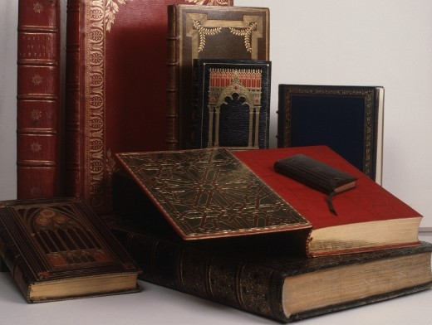
Т. М. Керашев собирал образцы устного поэтического творчества адыгов, составлял сборники фольклорных произведений; в соавторстве с А. Д. Хатковым создал первые учебники по адыгейской литературе.

Slide 6
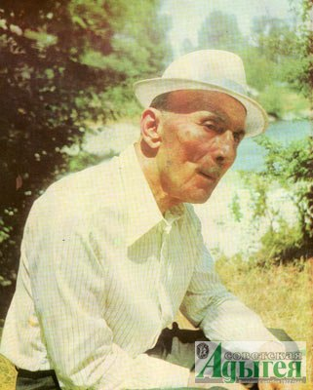
В последнем интервью Керашев говорил о необходимости осознания ответственности за культуру своего народа, за его историю.
Потеря исторической памяти и гражданского чувства, унификация национального начала, сведение разных культур к одной, безликой и бездуховной — вот с чем боролся писатель на протяжении всей своей жизни.

Slide 7
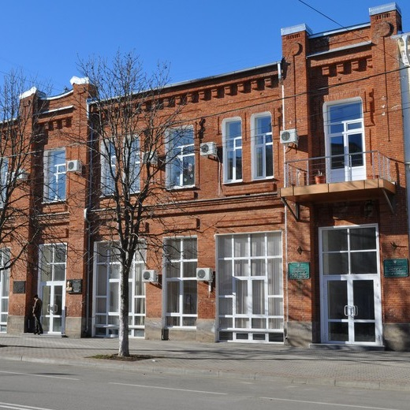
Именем Керашева назван Адыгейский республиканский институт гуманитарных исследований.
Существует литературный музей Тембота Керашева (филиал Национального музея Республики Адыгея).

Slide 8
В Майкопе, на стене дома, где жил Керашев (ул. Краснооктябрьская, 9) установлена мемориальная доска
Памяник Т.Керашеву в Майкопе

Slide 9
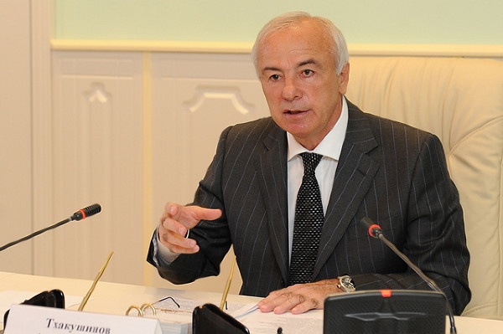
28 сентября
в республиканской филармонии Адыгеи состоялось торжественное собрание, посвященное 110-летию со дня рождения классика адыгской прозы, публициста и ученого-фольклориста Тембота Керашева. За особые заслуги в развитии национальной культуры ему присвоено посмертно почетное звание «Народный писатель Республики Адыгея», а его супруге, почетному директору Литературного музея писателя Зузе Керашевой присвоено почетное звание «Заслуженный работник культуры Республики Адыгея».

